Slide 1
Algoritmos Genéticos
Capítulo 14
(Múltiplos Objetivos)
Prof. Ricardo Linden

Slide 2
Restrições e Múltiplos Objetivos
Duas questões de vital importância: o respeito a restrições e o atendimento simultâneo a múltiplos objetivos;
Ambos são situações reais;
Se quisermos GAs aplicados a problemas práticos, precisamos lidar com elas.

Slide 3
Múltiplos Objetivos
Solução: {x₁, x₂, ..., x_{n}} pertencente ao espaço de decisão X.
A função f: X → Y vai avaliar a qualidade do vetor X designando para ele um vetor objetivo { f(x₁), f(x₂), ..., f(x_{n})} no espaço de objetivos Y.
Objetivo: determinar qual vetor representa uma solução de qualidade considerada superior.
Normalmente, será difícil obter um vetor que contenha o valor máximo em todas as coordenadas.

Slide 4
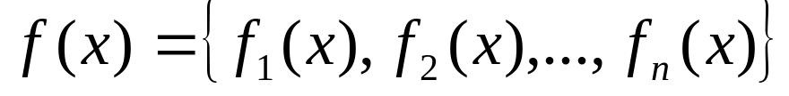
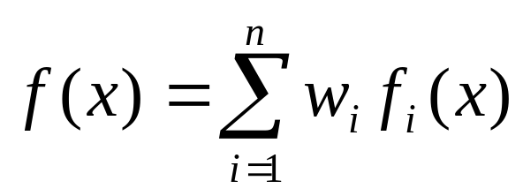
Métodos baseados em pesos
Múltiplos objetivos: existe um vetor de funções de avaliações:
Podemos transformar este vetor em um único escalar através da aplicação de pesos a cada um dos objetivos:
Pesos devem também servir de fator de escalonamento.

Slide 5
Métodos baseados em pesos
Simplicidade é apenas aparente;
Continuamos com um objetivo complexo a ser satisfeito: determinação do vetor ótimo de pesos w;
Senso comum ajuda na determinação deste conjunto;
Objetivos interagem:
  pode ser difícil para uma pessoa compreender as sutis influências da definição de pesos;
  existem interações entre os pesos que podem ser imperceptíveis e causar efeitos espúrios quando estes forem mal definidos

Slide 6
Métodos baseados em pesos
Pesos determinados manualmente representam uma preferência estática do usuário;
Muitas vezes a importância relativa dos objetivos se altera, o que faz com que seja necessário ajustá-los;
Ajustar os pesos pode causar efeitos grandes nos resultados e o fato de um conjunto menor de objetivos ser alcançado não significa que a solução como um todo é satisfatória;
Solução possível: criarum meta-algoritmo genético, cuja função seria evoluir os algoritmos genéticos que rodariam com os pesos atribuídos nos indivíduo da população do meta-GA.

Slide 7
Separando os Objetivos
Idéia:
  Tratar cada função de forma independente;
  Monta-se um vetor de funções de avaliações, pegando o máximo obtido de cada objetivo;
  Aplica,-se os máximos obtidos ao problema (Zebulum, 2002).
Este tipo de abordagem de separação de objetivos é chamado de abordagem de otimização não-Pareto.

Slide 8
Separando os Objetivos
Implementação: VEGA (Vector Evaluated Genetic Algorithm)
  População é separada em n sub-populações, onde n é o número de objetivos a maximizar;
  Cada uma destas populações busca maximizar um objetivo de forma independente;
  Seleção de pais e a aplicação de operadores genéticos é feita de forma global;
  Ao fazer a seleção em todas as populações combinadas, fazemos combinação linear dos objetivos de forma implícita.

Slide 9
Separando os Objetivos
Outra idéia:
  Dividir o funcionamento do GA em k fases;
  k igual ao número de objetivos existentes,
  Na fase i os indivíduos são otimizados de acordo com o objetivo i;
  Este processo poderia ser iterado várias vezes, sempre fazendo com que os indivíduos que foram encontrados na fase i-1 estejam presentes na fase i.

Slide 10
Separando Objetivos
Separar objetivos não é uma solução viável para a muitos problemas;
Quando os objetivos estão inter-relacionados e são mutuamente excludentes, precisamos avaliá-los de forma conjunta para maximizar o seu efeito conjunto.

Slide 11
Abordagens baseadas em conjuntos Pareto
Conceitos básicos
  Dominância:
    Seja a avaliação de um cromossomo dada por:
    Uma solução A domina uma outra solução B se cada coordenada da avaliação de A é igual ou maior que a respectiva coordenada de B, havendo pelo menos uma coordenada de A que seja maior do que a respectiva coordenada de B;
    Matematicamente:

Slide 12
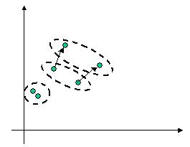
Abordagens baseadas em conjuntos Pareto
É possível que nenhum solução domine todas as outras.
Uma solução que não é dominada por nenhuma outra é chamada de não-dominada.
O conjunto de indivíduos que são dominadas por um mesmo número de soluções é chamado de conjunto de Pareto.
Exemplos:

Slide 13
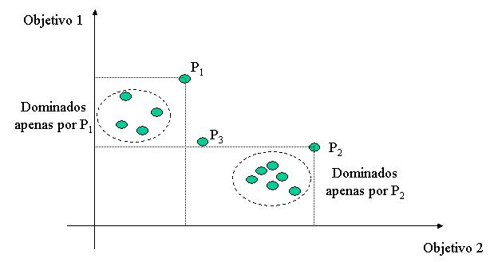
Abordagens baseadas em conjuntos Pareto
Dentro de um mesmo conjunto de Pareto, podem existir vários fronts de Pareto.
Um front de Pareto é definido como o conjunto de soluções dominadas por um mesmo número de soluções e que estão próximas umas das outras.

Slide 14
Abordagens baseadas em conjuntos Pareto
Existem várias abordagens que utilizam o conceito de dominância;
A primeira consiste em fazer com que a função de avaliação de cada cromossomo seja dada pelo número de indivíduos que o dominam, mais um;
Podemos então usar uma abordagem baseada em ranking (assumindo que os melhores indivíduos são aqueles que têm o menor valor de avaliação);
Para complementar o conceito de dominância, podemos acrescentar o conceito de crowding, isto é, quão apertado está o espaço em torno de um indivíduo.

Slide 15
Abordagens baseadas em conjuntos Pareto
Existem autores que têm restrições quanto aos métodos baseados em conjuntos Pareto, afirmando que estes são incapazes de lidar com questões relativas aos trade-offs;
Outros afirmam que, como os indivíduos que não são dominados são tratados de forma idêntica, é provável que se encontre soluções boas em muitas dimensões.

Slide 16
Priorizando Objetivos
Extensão de conjuntos Pareto, baseada em dois vetores:
  um vetor de prioridades, no qual o usuário codifica quais objetivos são mais importantes;
  um vetor de objetivos, no qual o valor desejado de cada função é definido;
Podemos verificar quais objetivos são atingidos ou não;
Ordenando o vetor de forma conveniente, podemos dizer que seus k primeiros elementos satisfazem os objetos e os seguintes n-k não.

Slide 17
Priorizando Objetivos
Com base nesta satisfação, podemos que um vetor u é preferível a um vetor j se acontecer um dos seguintes casos:
  O número de objetivos atingidos por u, ordenados por prioridade, é maior do que a quantidade atingida por v;
  No elemento do vetor de mais alta prioridade, o objetivo foi atingido, pelo menor por u, e de de forma mais satisfatória por u do que por v, isto é, u₁<v₁;
  Havendo empate até aqui, iteramos por todos os objetivos e até encontrarmos objetivo de prioridade p que foi atingido de forma mais satisfatória por u do que por v, isto é, u_{p}<v_{p}.
Daí em diante, tratamos da mesma forma que fizemos com conjuntos Pareto.

